Slide 1

Lovbrudd i oslo- en sosioøkonomisk studie
MAKASA

Slide 2
Hvem er vi?
MAKASA
Martin, Kaja & Salam

Slide 3

Kan sosioøkonomiske faktorer predikere lovbrudd?
Bakgrunn i barnevern, sosialhjelp og innvandring
Vårt funn: Dette predikerer lovbrudd i både positiv og negativ retning
Følg med for eksklusiv innside-informasjon

Slide 4
Hva startet vi med?
Definerte overordnet problemstilling
Hva er nært og relevant?
Ssb sin api konsoll

Slide 5
Våre variabler
Innvandring
Barnevernsmeldinger
Husholdningstype
Sosialutbetalinger
Uførepensjon
Lovbrudd

Slide 6
SSB
verktøy vi brukte fra dag én
SSB sin API lar oss lage egne CSV filer

Slide 7
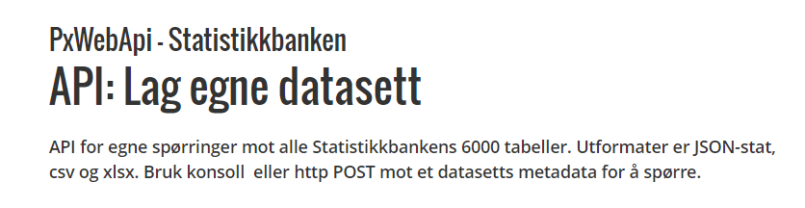
Hva er denne API konsollen?
Som SSB sier selv:
Kort fortalt: en nettside hos SSB som lar deg hente ut ferdig formatterte tabeller om ulike temaer

Slide 8
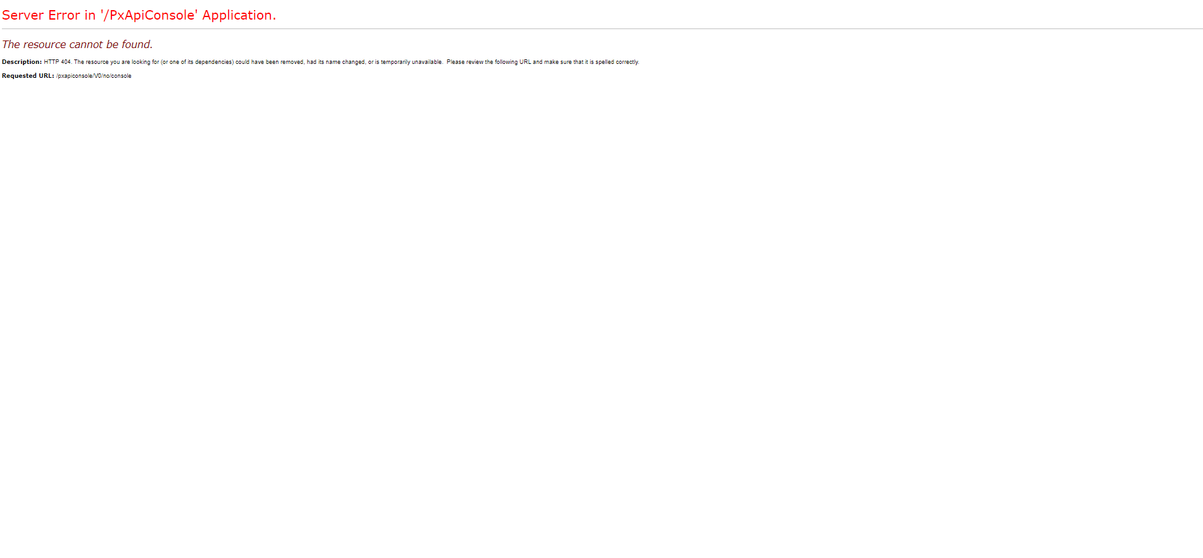
SSB API mesteparten av tiden

Slide 9
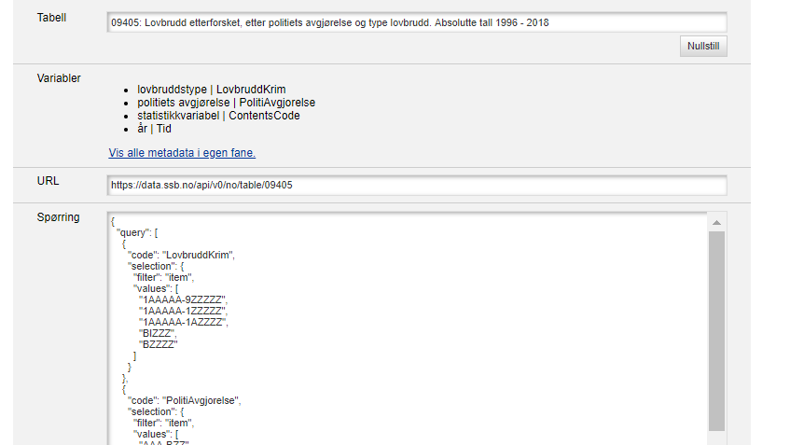
SSB API Konsoll

Slide 10
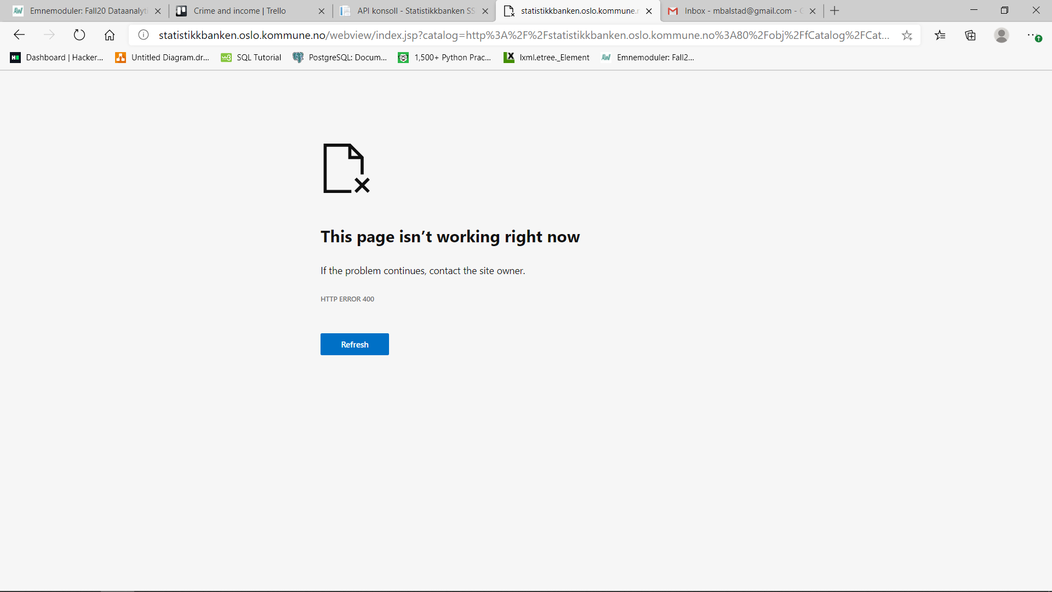
Oslo kommune sin hjemmeside
Fikk ‘hjelp’ av Oslo kommune sine nettsider
Ble møtt av bildet til høyre 9 av 10 ganger
Fikk til slutt det vi trengte og kunne gå videre

Slide 11



Verktøyene våre
Python Power BI DBeaver

Slide 12
Hva fant vi ut?

Slide 13
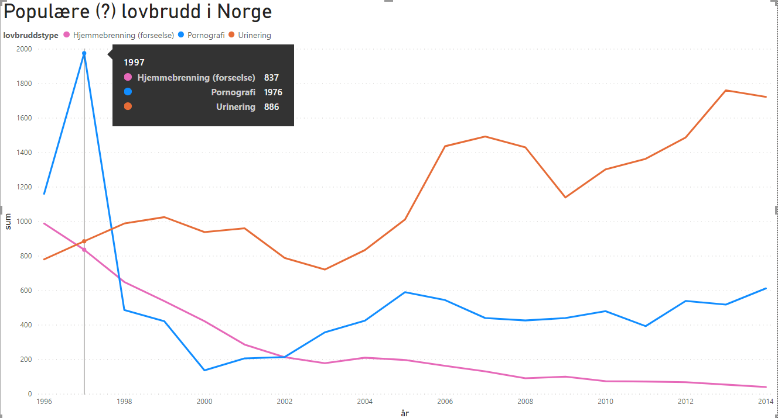

Slide 14
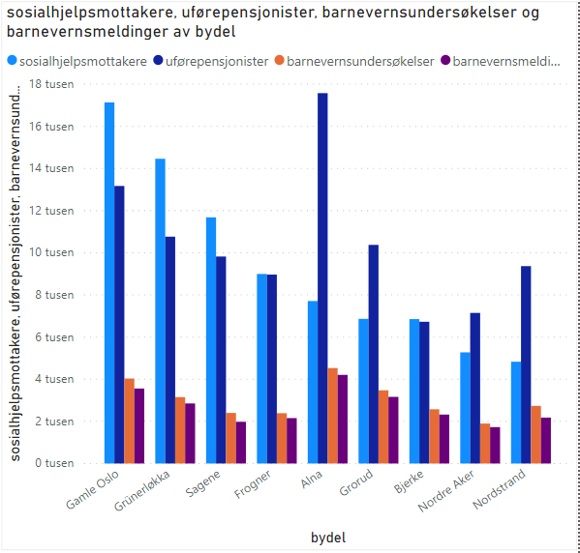
Du vil ikke tro hvor det er flest barnevernsmeldinger!
Nr 1 og 5 vil overraske deg!

Slide 15
Tips og triks om lesing av statistikk!
Tallene fra lovbrudd er per anmeldelse, ikke per tilfelle!
Data kan fort ‘blåses opp’ – gjengslagsmål?
Ett tilfelle kan inneholde flere typer lovbrudd!
Et lovbrudd kommer sjelden alene

Slide 16
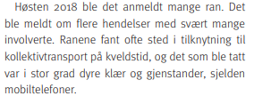

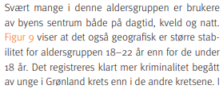




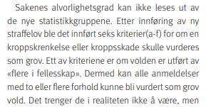
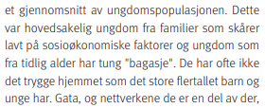







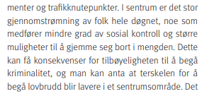


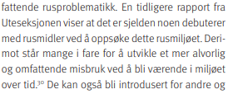
Politiet varsler om sosioøkonomi!

Slide 17
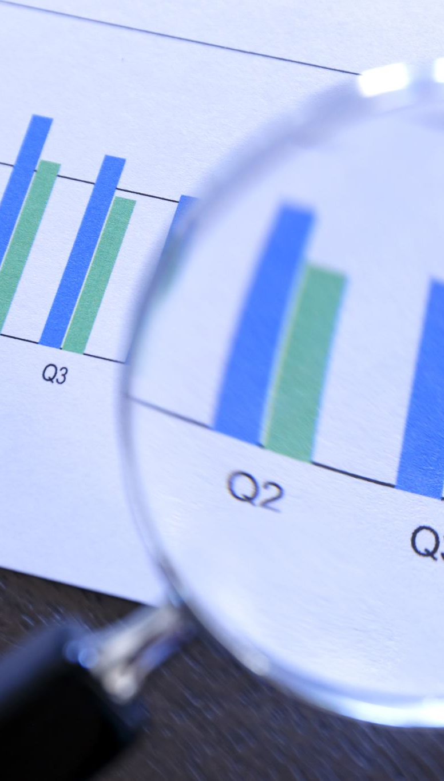

Vi dykker ned i bakgrunnen – variablene våre

Slide 18
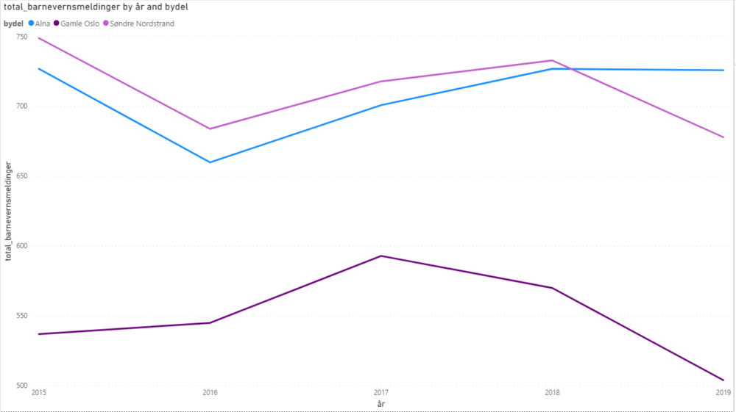
Topp 3 bydeler for barnevernsmeldinger

Slide 19
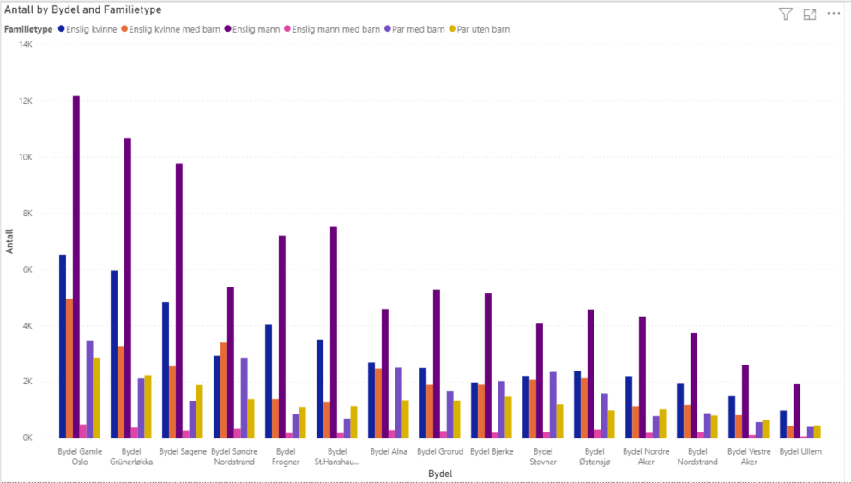
Hvem bor hvor?

Slide 20
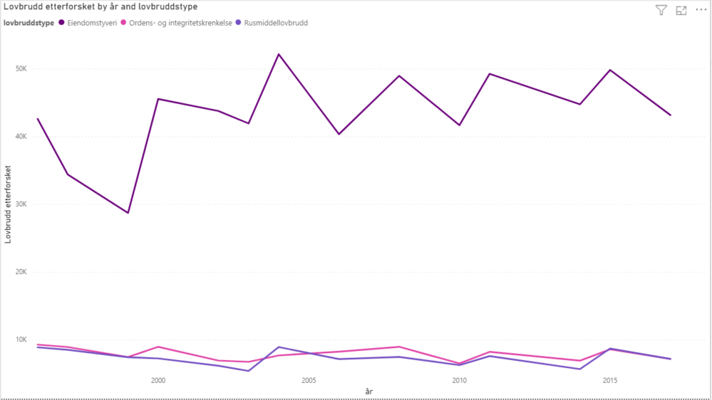
Topp 3 lovbrudd

Slide 21
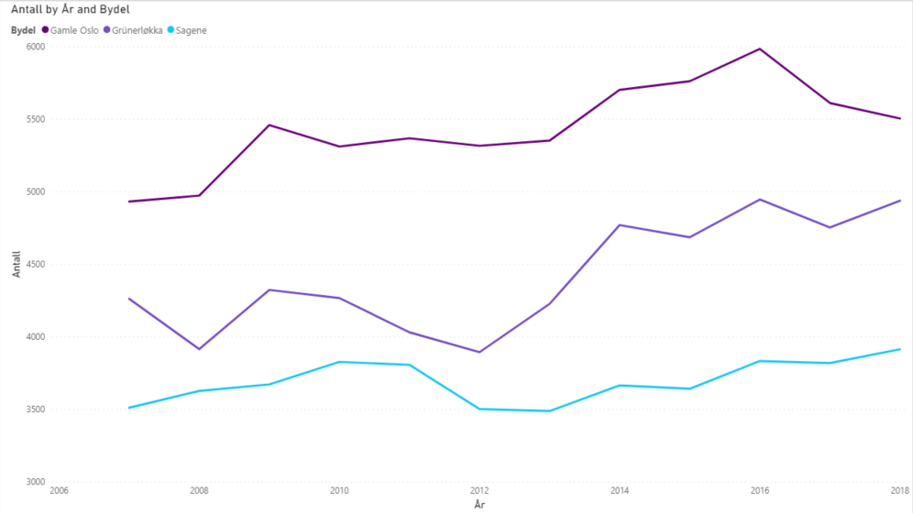
Topp 3 bydeler for sosialhjelp

Slide 22
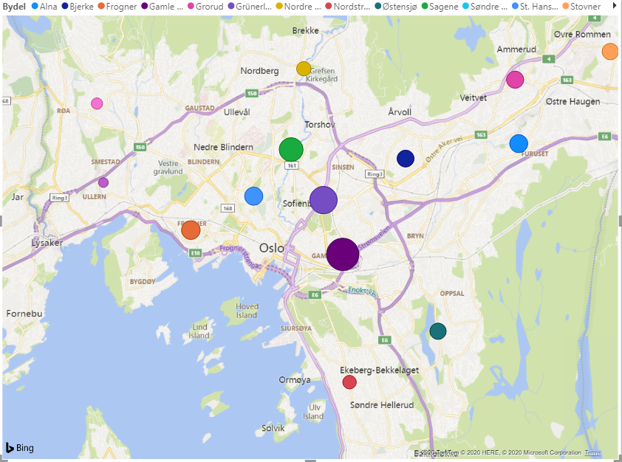
Men hvordan ser sosialhjelp ut på kartet?

Slide 23

Vi går til DBeaver
Hva sier dataene våre?
Vi lager faktatabeller
Starter med et lite skateboard

Slide 24
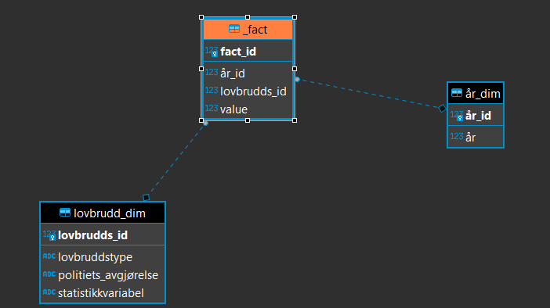

Slide 25
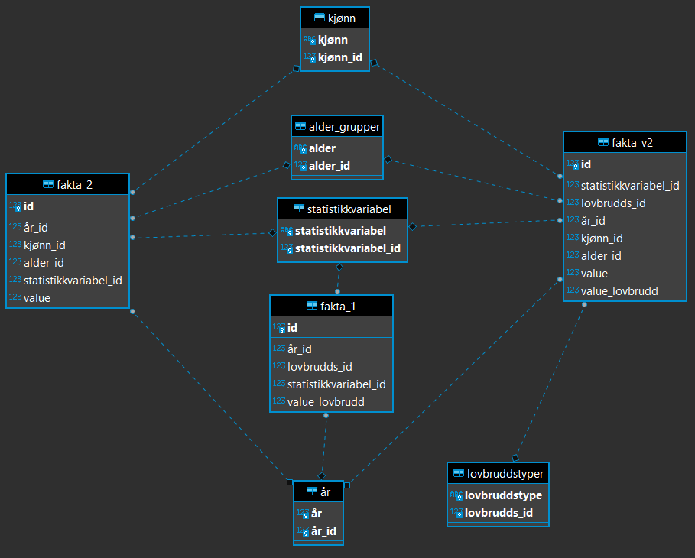
Vi delte opp i flere faktatabeller
To eller flere tabeller kan ikke bare slås sammen
Tabellene ‘snakker’ sammen gjennom felles variabler
Kunden ville ha flere tabeller – så da lagde vi flere

Slide 26
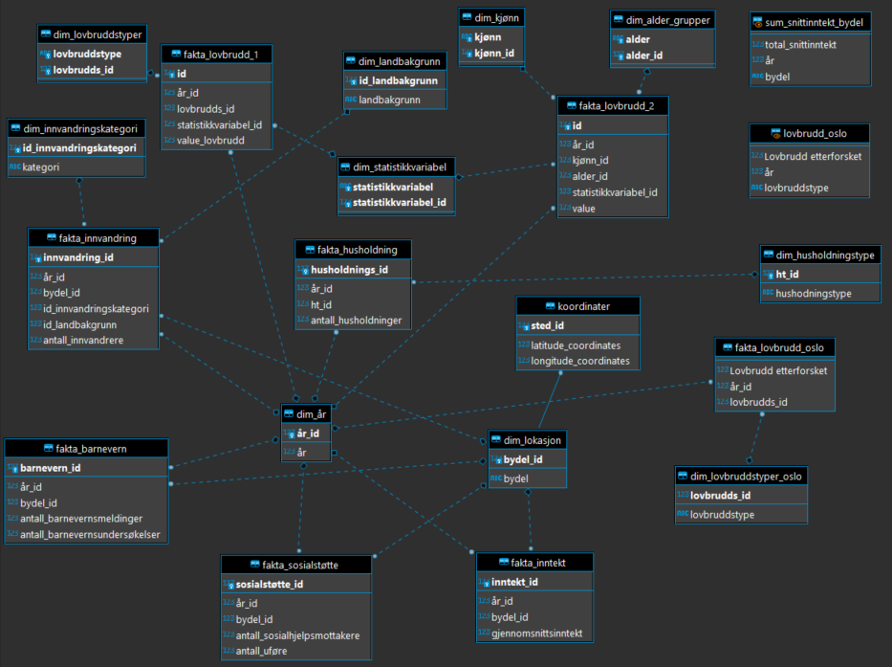
Det endelige nettverket

Slide 27

Men hvor er faktatabellene?

Slide 28
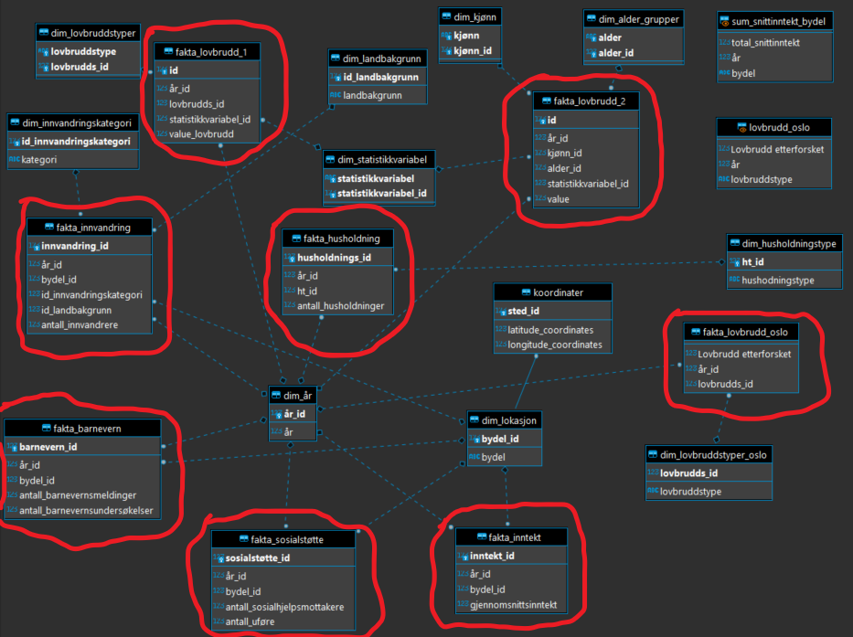

Slide 29

Prediktiv modell – hva vil fremtiden bringe?

Slide 30
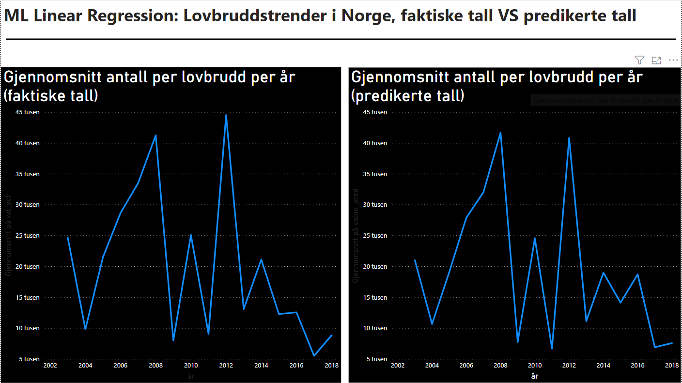

Slide 31
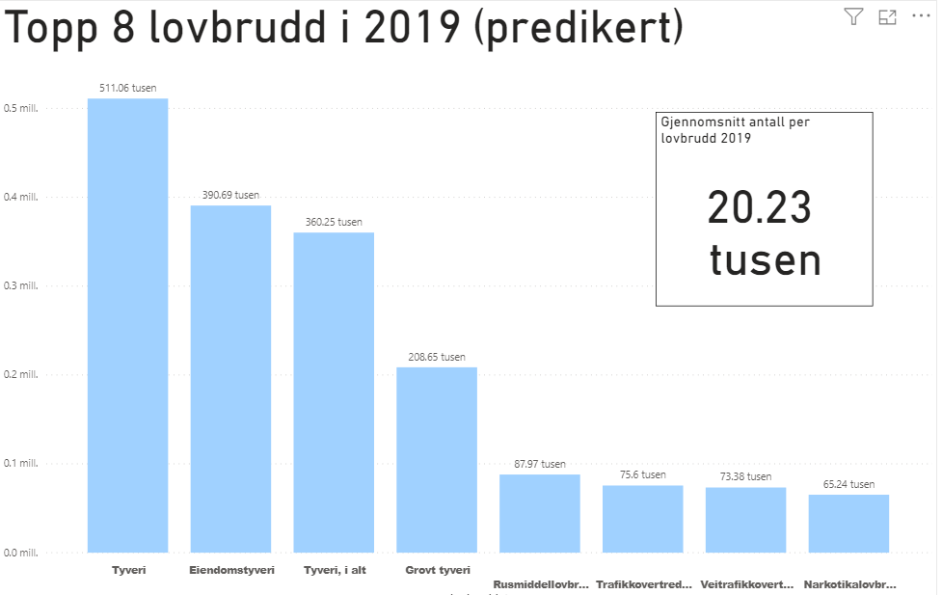

Slide 32
Prosjektets fremtid!
Mer data!
Bedre prediksjoner!
Deep learning!

Slide 33
Takk for oss!
MAKASA

